Slide 1
일본 정치와 경제
과거 헤이안 시대~가마쿠라 막부의 정치 세력에 대하여
21829492 김다연

Slide 2
목차
헤이안 시대의 주요인물
겐지의 주요인물
겐페이 전쟁의 흐름
가마쿠라 막부의 성립 과정
겐지와 헤이케를 배경으로 한 현대 창작물

Slide 3
헤이케의 주요인물
타이라노 키요모리
타이라노 무네모리
다이라노 다다모리의 장남. 호겐의 난에서 고시라카와 천황의 신뢰를 얻었고, 헤이지의 난으로 겐지에게도 승리를 거둠.
‘헤이케가 아니면 사람도 아니다.
헤이지의 난에서 급속히 자신의 정치적 지위를 높이게 되었다. 기요모리는 무사들 중 제 1인자가 되어 조정의 군사력, 경찰력을 장악했다. 이로 인해 기요모리는 무가정권 수립의 기초를 쌓게 되었다.
열병으로 사망.
키요모리의 3남.
키요모리가 열병으로 숨을 거두고 뒤를 잇게 되었다.
1183년, 무네모리는 미나모토노 요시나카의 군대를 토벌하러 보냈는데, 화우의 계책을 사용한 요시나카에 의해 쿠리카라 고개의 전투에서 괴멸당했다.
이치노타니에서 절벽을 타고 내려온 미나모토노 요시츠네에게 참패했다.

Slide 4
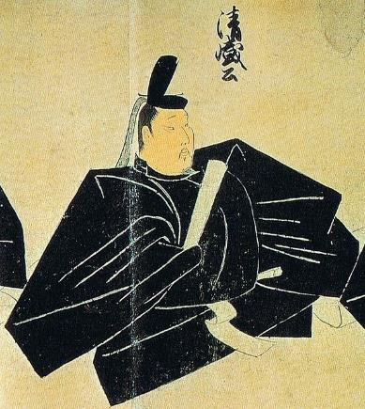
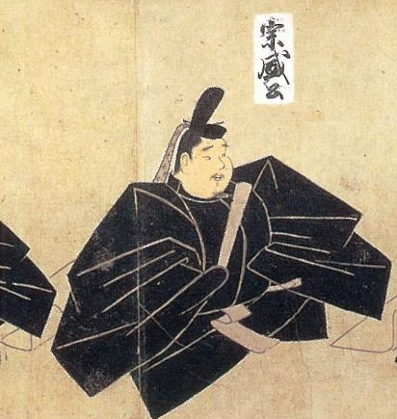
키요모리와 무네모리의 모습

Slide 5
겐지의 주요인물
미나모토노 요리토모
미나모토노 요시츠네
겐페이 전쟁에서 겐지를 이끌었던 무사 가운데 한 명이었으며, 가마쿠라 막부를 개창한 초대 정이대장군이다.
이즈에서 어렸을 적 유배생활을 지냈다.
그곳에서 황족 모치히토 왕의 영지를 받고 이후 극적으로 회생, 미나모토노 요시나카 등의 겐지들과 함께 거병해 간토의 헤이케 세력을 평정하고 가마쿠라를 본거지로 삼았다.
헤이케를 쓰러뜨린 뒤, 전공이 뛰어났던 이복 동생 요시츠네를 추방해 권력을 강화했다.
11살 때에 쿠라마 절에 맡겨졌고 자신의 이름을 샤나오(遮那王)라 하였다.
이후 자신의 출생의 비밀을 알고, 스님이 되는 것을 거부하고 쿠라마 절을 떠나, 스스로 원복을 행한 뒤, 오슈의 대호족 후지와라노 히데히라를 찾아간다.
아버지 요시토모가 최후를 맞은 땅인 오와리 국에서 원복을 올렸다고 했으며, 이름을 요시츠네로 삼게 되었다고 한다.
지쇼 4년 8월 17일에 이복형인 미나모토노 요리토모가 이즈에서 군사를 일으킨다는 소식을 듣고 오슈를 떠나 충신 벤케이를 위주로 한 게라이들과 함께 그 휘하에 참여하였다.

Slide 6
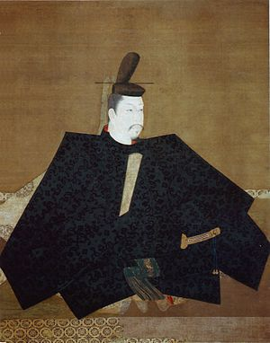
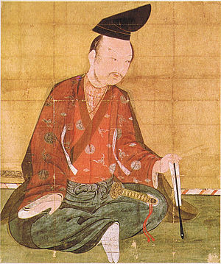
요리토모와 요시츠네의 모습

Slide 7
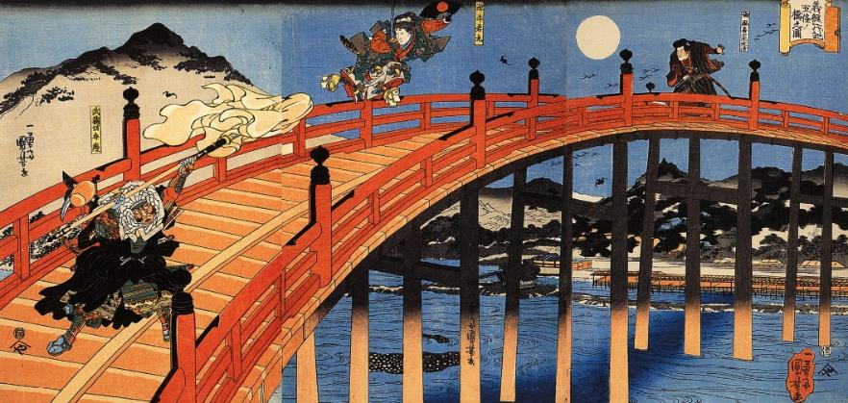
무사시보 벤케이와 미나모토노 요시츠네의 만남

Slide 8
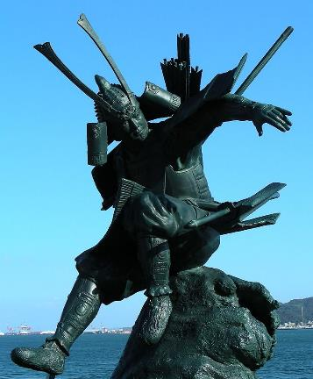
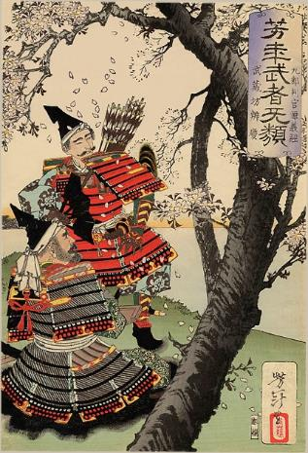
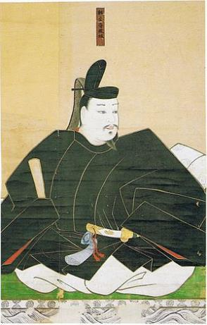
단노우라에 있는 요시츠네상
요시츠네와 벤케이의 모습
타이라노 노리츠네의 모습

Slide 9
겐페이 전쟁의 과정 및 흐름
1181년 다카쿠라가 죽고 유폐되었던 고시라카와가 다시 원정을 하게 되었다. 그리고 다이라노 기요모리가 죽으면서 그의 아들인 다이라노 무네모리가 헤이시 정권을 이끌게 되었다. 그해 3월 헤이시 정권은 도카이도로 토벌군을 보내 승리를 거두었다. 그 뒤 호쿠리쿠와 규슈 방면으로도 군대를 보내 진압하려 했으나 호쿠리쿠 지방에서는 큰 성과를 거두지 못하고 철수했다.
1183년 헤이시 정권은 다시 토벌군을 호쿠리쿠 지방으로 파견했다. 토벌군은 에치젠 국과 가가 국에서는 반군을 진압하는 데 성공했으나, 가가 국과 엣추 국의 접경 지역에서 크게 패했다. 기소 요시나카는 여세를 몰아 교토로 진군하여 그해 7월에 교토 북동부의 히에이 산에 있는 엔랴쿠지까지 도달했다. 다다 유키츠나도 셋쓰 국과 가와치 국을 점령해 헤이시 정권의 배후를 위협했으며, 도토미 국의 야스다 요시사다도 교토를 압박했다. 이렇듯 전황이 불리해지자 다이라노 무네모리는 일왕 안토쿠를 데리고 사이고쿠로 피신했다. 이때 고시라카와는 히에이 산으로 탈출해 헤이시 일족과 동행하지 않았다.
기소 요시나카는 교토를 점령했으나 그의 군대가 도성 안에서 약탈을 저지르면서 민심을 잃었다. 그리고 모치히토 왕의 아들인 호쿠리쿠노미야를 왕으로 세우려고 하면서 고시라카와의 반감을 샀다. 결국 호쿠리쿠노미야를 왕으로 세우려던 기소 요시나카의 계획은 고시라카와와 중앙 귀족들의 반대로 실패로 끝났으며 다카쿠라의 아들인 고토바[後鳥羽]가 새로운 왕으로 즉위했다. 이로써 일본에는 안토쿠와 고토바라는 2명의 왕이 동시에 존재하는 상황이 빚어졌다.

Slide 10
겐페이 전쟁의 과정 및 흐름
1183년 9월 기소 요시나카는 헤이시 세력을 진압하기 위해 직접 군대를 이끌고 산요도 방면으로 출정했다. 하지만 빗추 국의 미즈시마[水島]에서 크게 패했다. 한편, 기소 요시나카의 전횡에 불만을 품은 고시라카와는 그가 출정한 사이에 사신을 보내 미나모토노 요리토모를 교토로 불러들이려 했다.
고시라카와에게 도고쿠의 지배권을 공식적으로 인정받은 미나모토노 요리토모는 동생인 미나모토노 요시츠네로 하여금 군대를 이끌고 교토로 향하게 했다. 이 소식을 들은 기소 요시나카는 원정을 중단하고 교토로 돌아왔다. 그리고 그해 11월 호주지를 급습해 고시라카와를 유폐시키고 마츠도노 모로이에를 섭정으로 삼았다. 그러나 이에 굴하지 않고 미나모토노 요리토모는 또 다른 동생인 미나모토노 노리요리를 보내 미나모토노 요시쓰네와 함께 기소 요시나카에 맞서게 했다. 두 세력은 1184년 음력 1월에 전투를 벌였고, 기소 요시나카는 오미의 아와즈에서 전사했다.
미나모토노 요리토모와 기소 요시나카의 세력이 대립하는 사이에 헤이시 일족도 세력을 정비해 1184년 음력 1월에는 셋쓰 국의 후쿠하라까지 진군해왔다. 그러나 미나모토노 노리요리와 미나모토노 요시쓰네는 헤이시의 군대를 급습하여 이치노야전투에서 큰 승리를 거두었다.
야시마 전투에서 패한 헤이시 세력은 혼슈 섬과 시코쿠 섬, 규슈 섬 사이의 세토 내해의 제해권을 빼앗겼다. 그들은 나가토로 물러나 세력을 정비하려 했으나 미나모토노 노리요리가 규슈마저 점령하면서 포위되어 고립된 상태에 빠졌다. 결국 두 세력은 1185년 음력 3월 24일에 간몬해협에 있는 단노우라에서 결전을 벌였고, 헤이시 세력은 완전히 궤멸되었다. 헤이시 일족의 장수들과 일왕 안토쿠 등은 전투에서 패한 뒤에 모두 스스로 목숨을 끊었다.

Slide 11
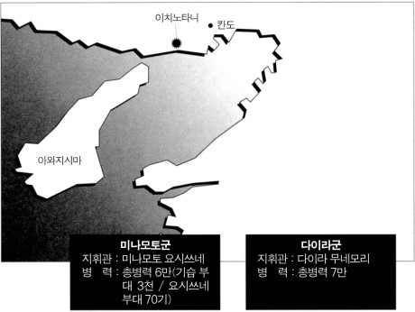
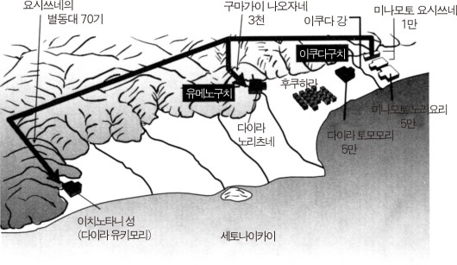
겐페이 전쟁의 과정 및 흐름

Slide 12
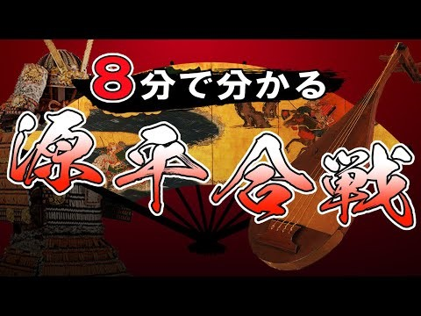
겐페이 전쟁을 요약정리한 영상

Slide 13
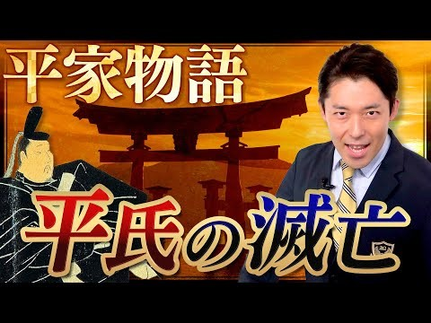
겐페이 전쟁을 요약정리한 영상-2

Slide 14
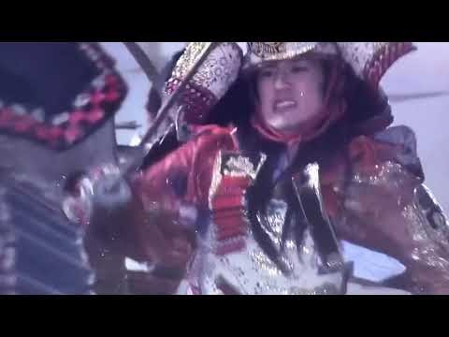
드라마로 보는 겐지와 헤이케의 단노우라 결전

Slide 15
겐페이 전쟁의 결과
헤이케는 멸망하고 겐지는 승리하여 가마쿠라 막부가 설립되었다. 요리토모는 쇼군의 직위를 가진 사람은 아니지만, 실질적인 센고쿠의 지배자로서의 쇼군은 그가 처음이었다. 이 전쟁의 결과 공가을 제치고 무가가 실질적인 지배권력으로 떠올랐고, 일왕의 권력은 매우 축소되어 정치적, 군사적 실권은 거의 없어졌다. 이러한 상태는 650년 후의 메이지 유신 이전까지 지속되었다.
헤이케의 붉은 군기와 겐지의 하얀 군기에서 일본의 전통적인 국색인 붉은색과 흰색이 유래되었다.

Slide 16
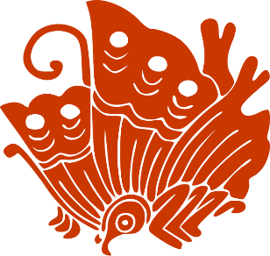

헤이케와 겐지를 상징하는 가몬
헤이케의 호랑나비
겐지의 왕대잎과 용담꽃

Slide 17
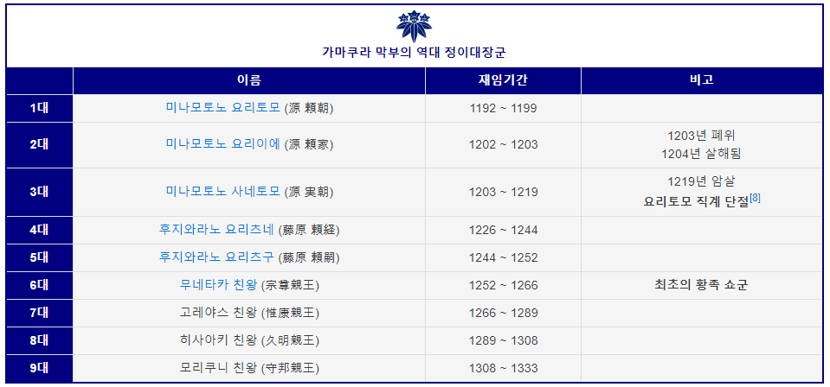
가마쿠라 막부의 역대 정이대장군

Slide 18
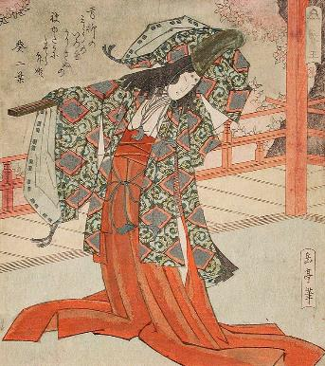
겐지와 헤이케를 바탕으로 한 창작물
平家物語 巻第一
헤이케 이야기 제1권
第一句 祇園精舎
제1구 기원정사
祇園精舎の鐘の声
기원정사(祈園精舍)의 종소리
諸行無常のひびきあり
제행무상의 울림 있으니
沙羅双樹の花の色
사라쌍수의 꽃의 빛깔
盛者必衰のことわりをあらはす
성한 자 필히 쇠한다는 이치를 드러낸다
おごれる者も久しからず
교만한 자도 오래가지 못하고
ただ春の夜の夢のごとし
단지 봄날 밤의 꿈과 같으며
たけき者もつひには滅びぬ
강한 자도 마침내는 멸망하니
ひとへに風のまへの塵におなじ
오로지 바람 앞의 티끌과 같도다

Slide 19
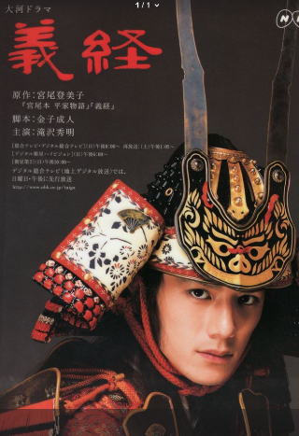
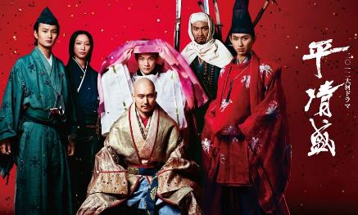
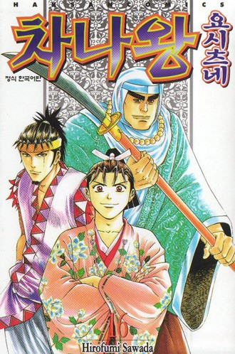
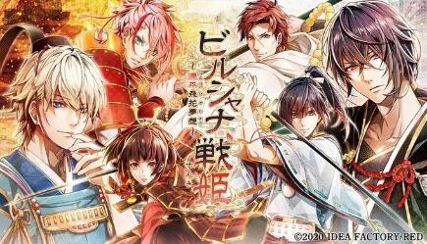
겐지와 헤이케를 바탕으로 한 창작물
드라마 ‘키요모리’
드라마 ‘키요모리’
만화 ‘차나왕 요시츠네’
게임 ‘비르샤나 전기’

Slide 20
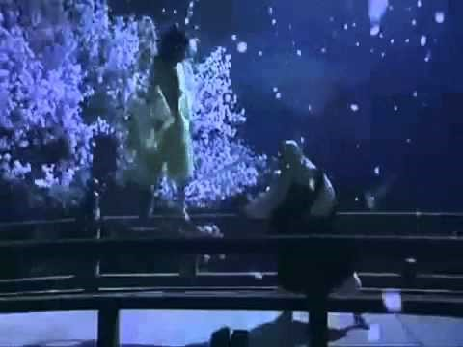
드라마 요시츠네 일부 영상
(요시츠네와 벤케이의 첫만남)

